Slide 1

Выпускная квалификационная работа на тему “Разработка модуля интеграции онлайн-сервиса построения графиков и геометрических чертежей в визуальный онлайн HTML-редактор”
Выполнил: студент МКб-4301-51-00
Мельков Алексей Константинович

Slide 2
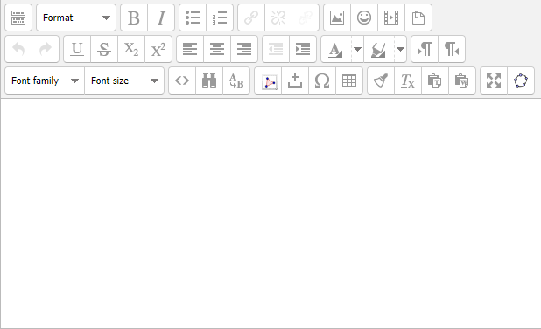

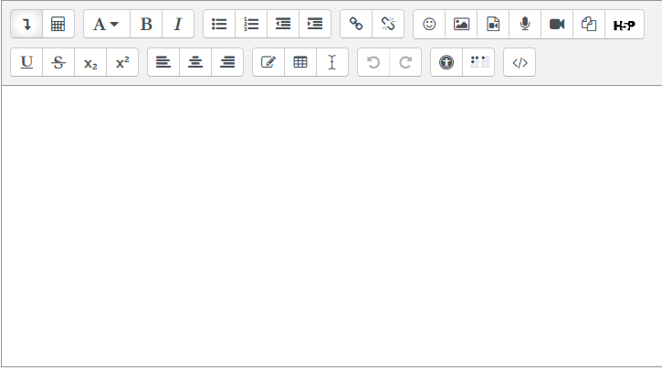
Текстовые редакторы Moodle
TinyMCE
Простой текст
Atto

Slide 3
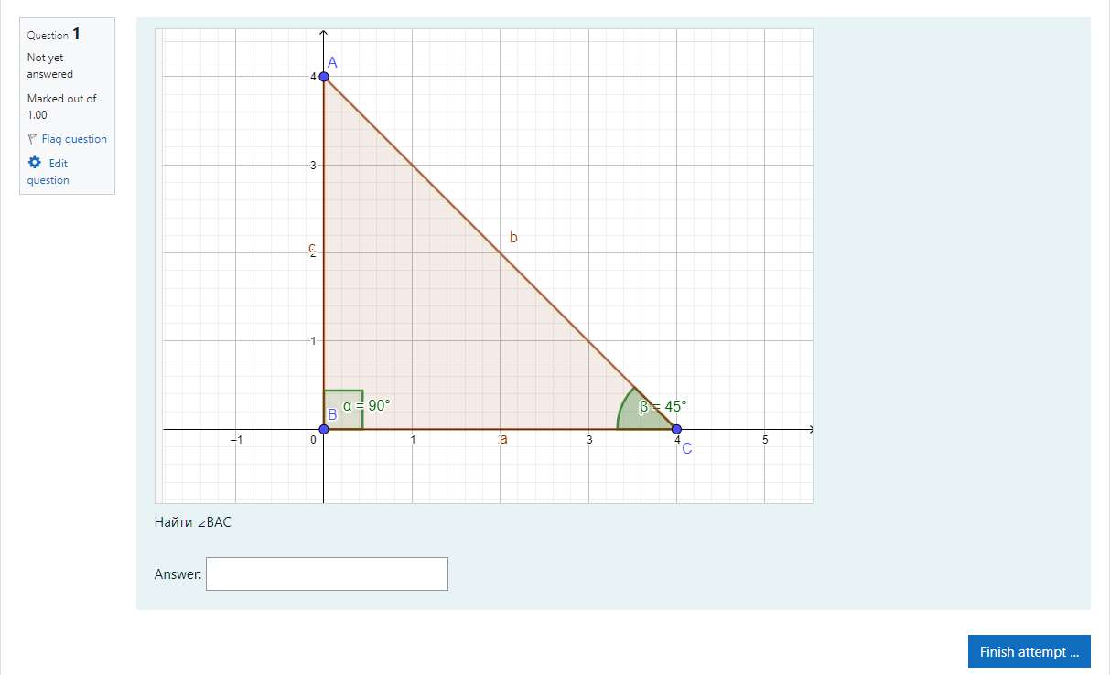
Актуальность

Slide 4
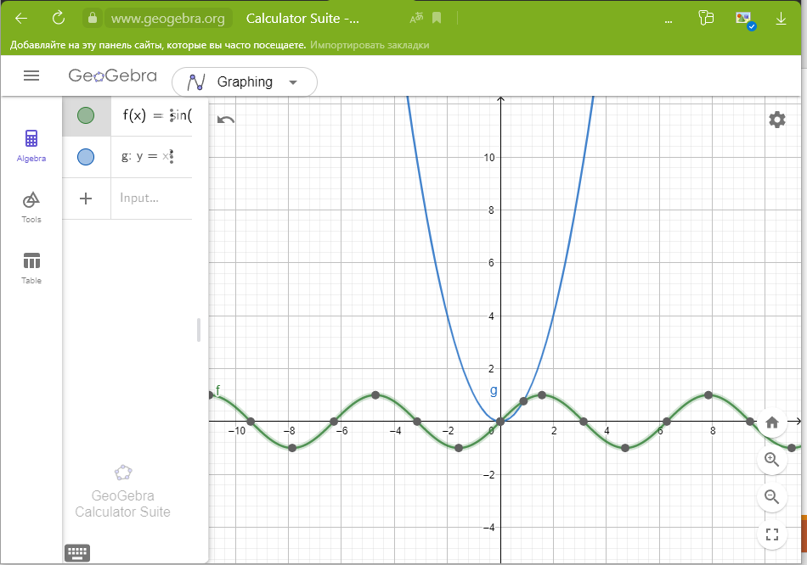
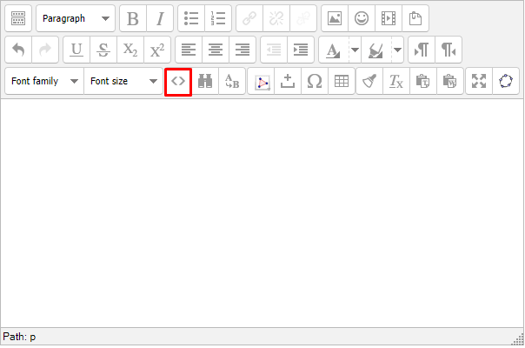
Анализ готовых решений

Slide 5
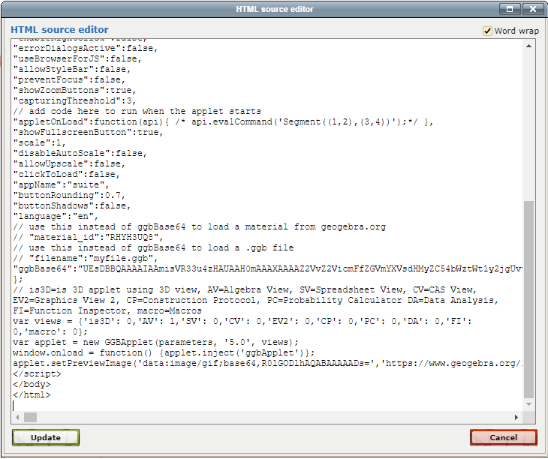
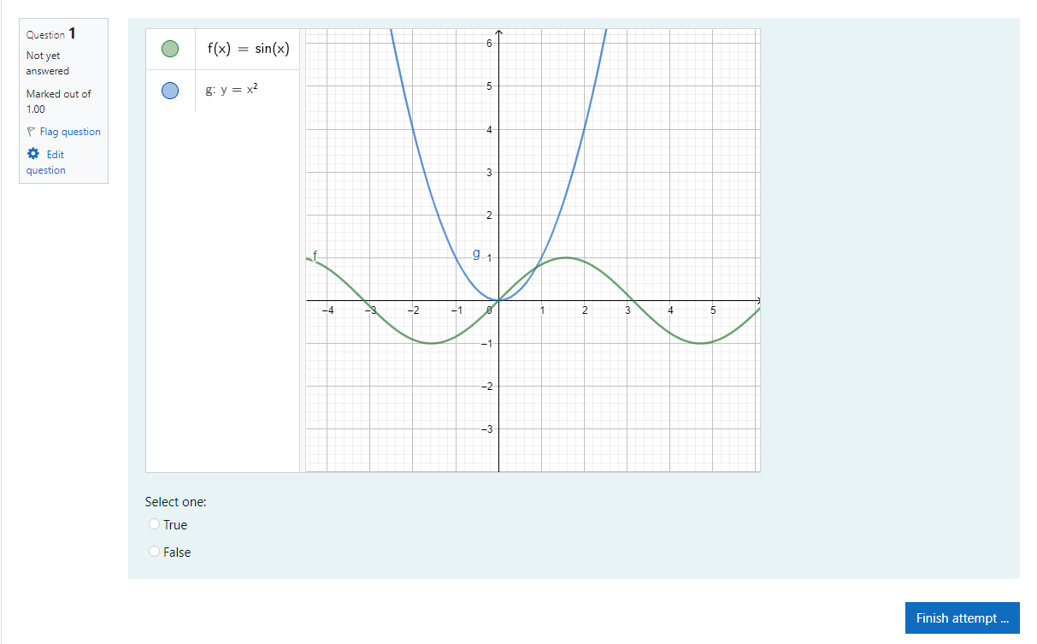

Slide 6
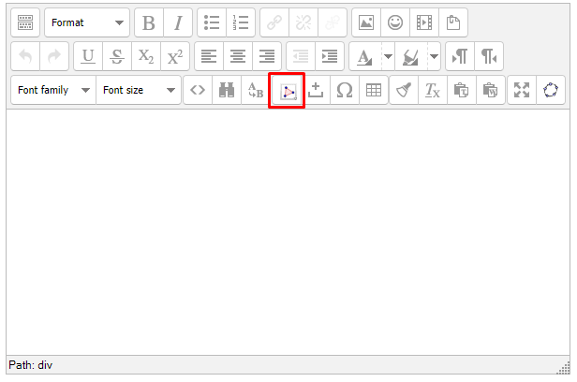
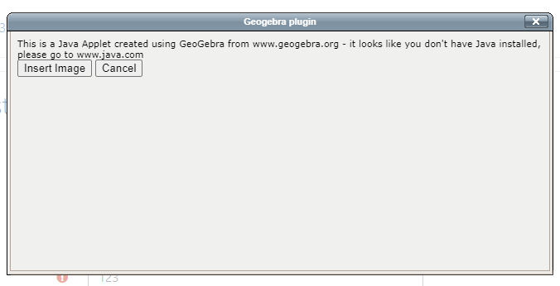
Анализ готовых решений

Slide 7
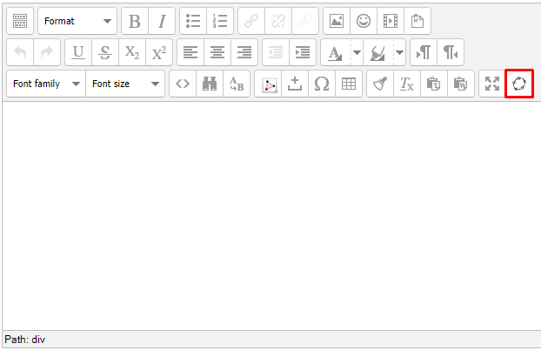
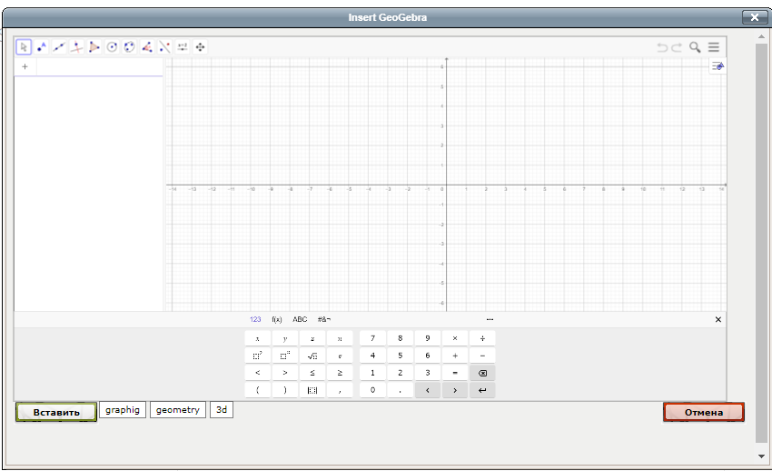
Описание своего решения

Slide 8
